Slide 1
MOKOMĖS SKAITYTI SKIEMENIMIS
Parengė pradinių klasių mokytoja Dalia Šaltenytė

Slide 2
PERSKAITYK IR PASITIKRINK. Užduotį reikia atlikti darbiniame lape. Perskaityk žodį, aktyvuok figūrą ir ją nutempk. Baigus skaityti uždarant langą spustelti mygtuką
Neįrašyti

Slide 3
ka sos
http://eliuzi.lt/lt/kasos

Slide 4
ki še nė
https://www.delfi.lt/gyvenimas/stilius/kam-reikalinga-maza-dzinsu-kisenele.d?id=70220054

Slide 5
ka ro sas
https://lt.wikipedia.org/wiki/Paprastasis_karosas

Slide 6
kar pis
http://karpiuauginimas.eu/kitos-zuvys/paprastasis-auksinis-karosas/

Slide 7
kur mis
https://www.tv3.lt/naujiena/gyvenimas/kreipiasi-i-visus-lietuvius-pasake-ka-daryti-su-kurmiais-n1094113

Slide 8
kel mas
https://lt.wikipedia.org/wiki/Kelmas

Slide 9
ša kos
https://www.efoto.lt/user/38592/nuotraukos/tag/13909

Slide 10
in ki las
https://60plius.lt/2020/03/10/inkilu-kelimo-metas/

Slide 11
ša ku tė
https://www.senukai.lt/p/sakute-eme-city-fork-set-19-5cm-3pcs/3q3i

Slide 12
žo lė
https://alkas.lt/2012/03/27/nedeginkite-pernykstes-zoles/

Slide 13
že mė

Slide 14
ži bu tė
https://lt.wikipedia.org/wiki/%C5%BDibuokl%C4%97

Slide 15
žu vis
https://kauno.diena.lt/naujienos/sveikata/sveikata/zuvis-kuo-ji-naudinga-ir-kuo-pavojinga-648345

Slide 16
dė žu tės
https://www.pakavimoprekes.lt/staciakampio-formos-kartonines-dezes

Slide 17
ro žės
https://www.15min.lt/gyvenimas/naujiena/namai/ruosiame-rozes-ziemai-13-naudingu-patarimu-1034-676903

Slide 18
ož ke lė
https://ru.skelbiu.lt/skelbimai/parduodama-pusantru-metu-ozkele-55875749.html

Slide 19
žir gas
https://arkliai.com/veisles/australiskas-zirgas-australian-stock-horse/

Slide 20
dir žas
https://www.15min.lt/tema/dirzas-15231

Slide 21
vir žis
https://zaliastotele.lt/patarimai/geles-ir-kambariniai-augalai/virziu-prieziura-auginimas

Slide 22
dar žo vės
https://www.briedis.lt/Mokyklai/Ikimokyklinis-ugdymas/Mokomieji-plakatai/Darzoves-Plakatas-70x100-cm-laminuotas.html

Slide 23
ve ži mas
https://lt.wikipedia.org/wiki/Ve%C5%BEimas

Slide 24
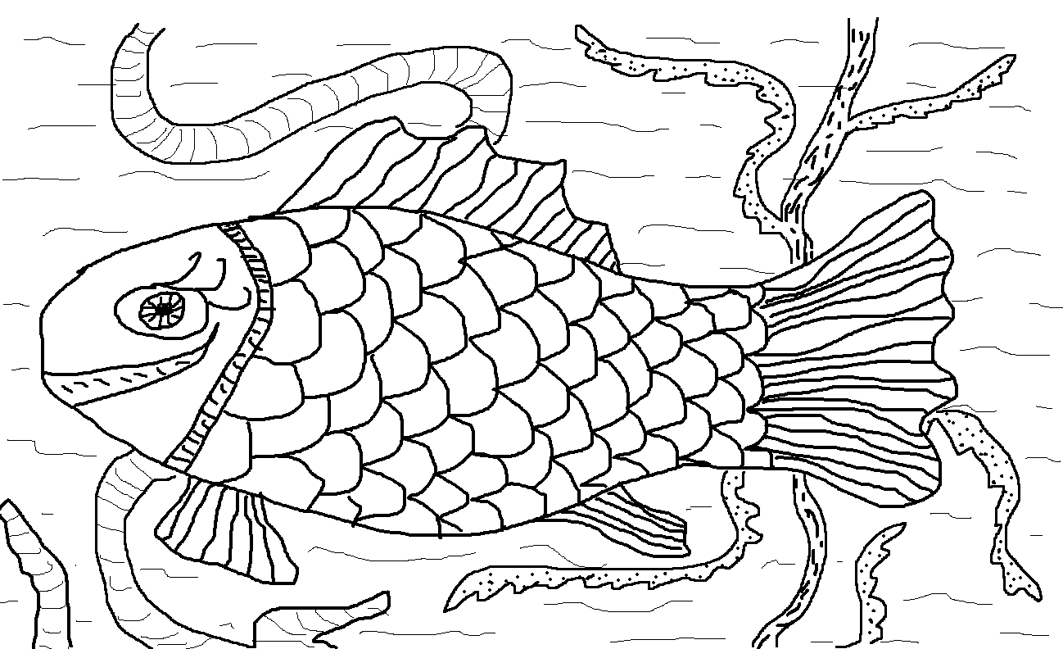
PUIKU!

